Slide 1
Audizione Eni presso la Camera dei deputati - Commissione Bilancio
Individuazione delle priorità nell’utilizzo del Recovery Fund
Roma | 8 settembre 2020

Slide 2
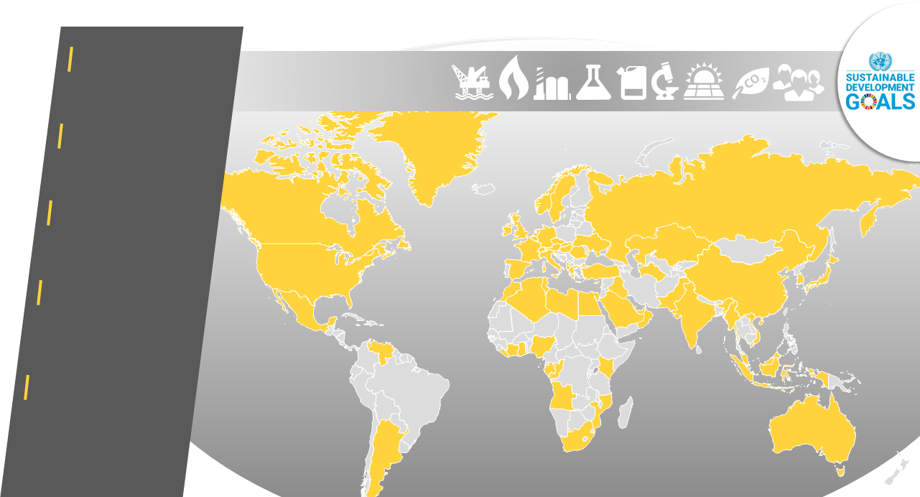
ENI NEL MONDO
2
66
PAESI DI PRESENZA
32.053
PERSONE
10.565
PERSONE
ALL’ESTERO
86%
PERSONALE LOCALE
IN PAESI DI PRESENZA STORICA

Slide 3
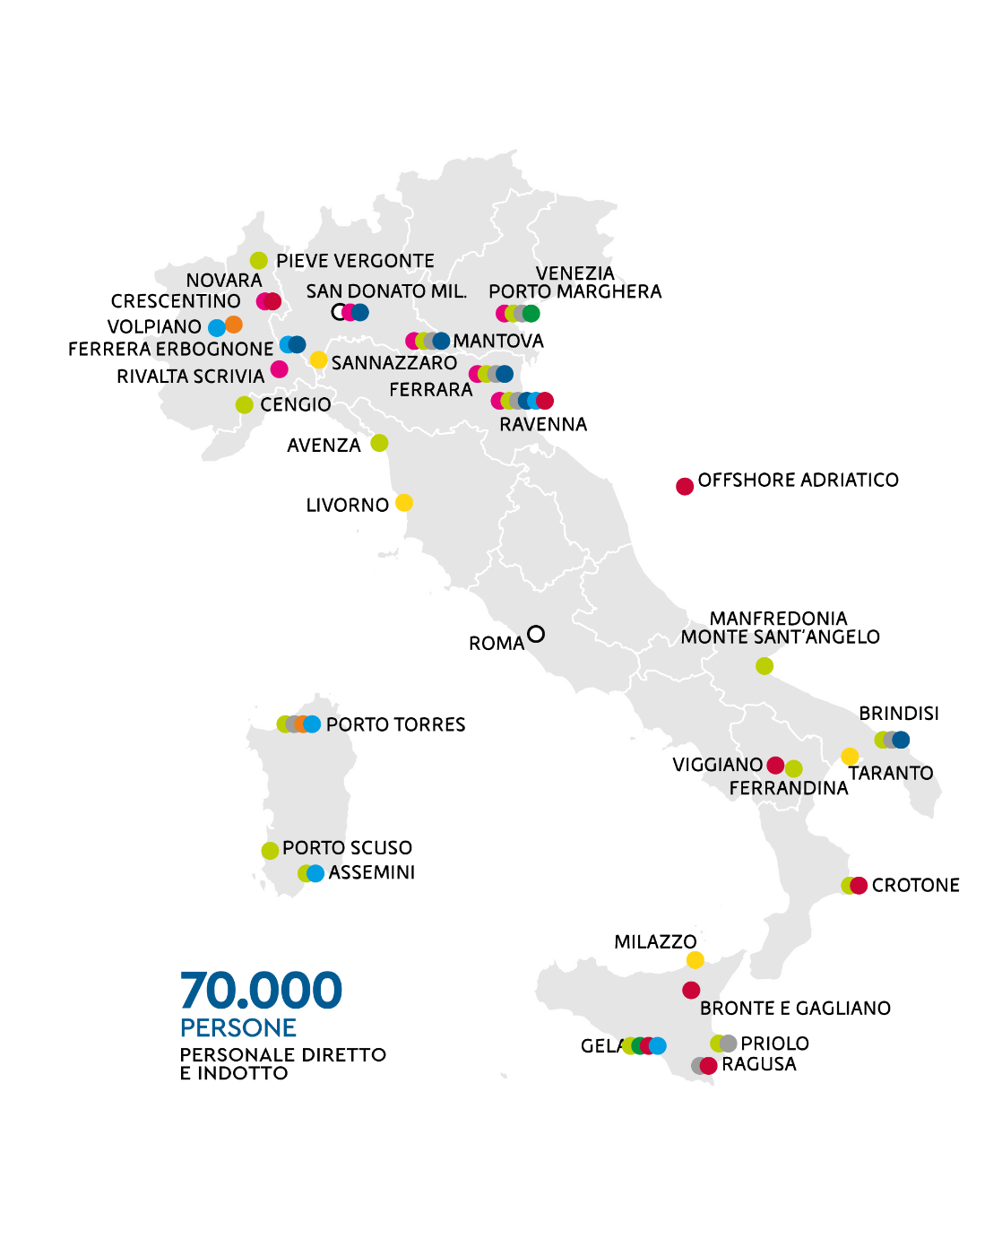
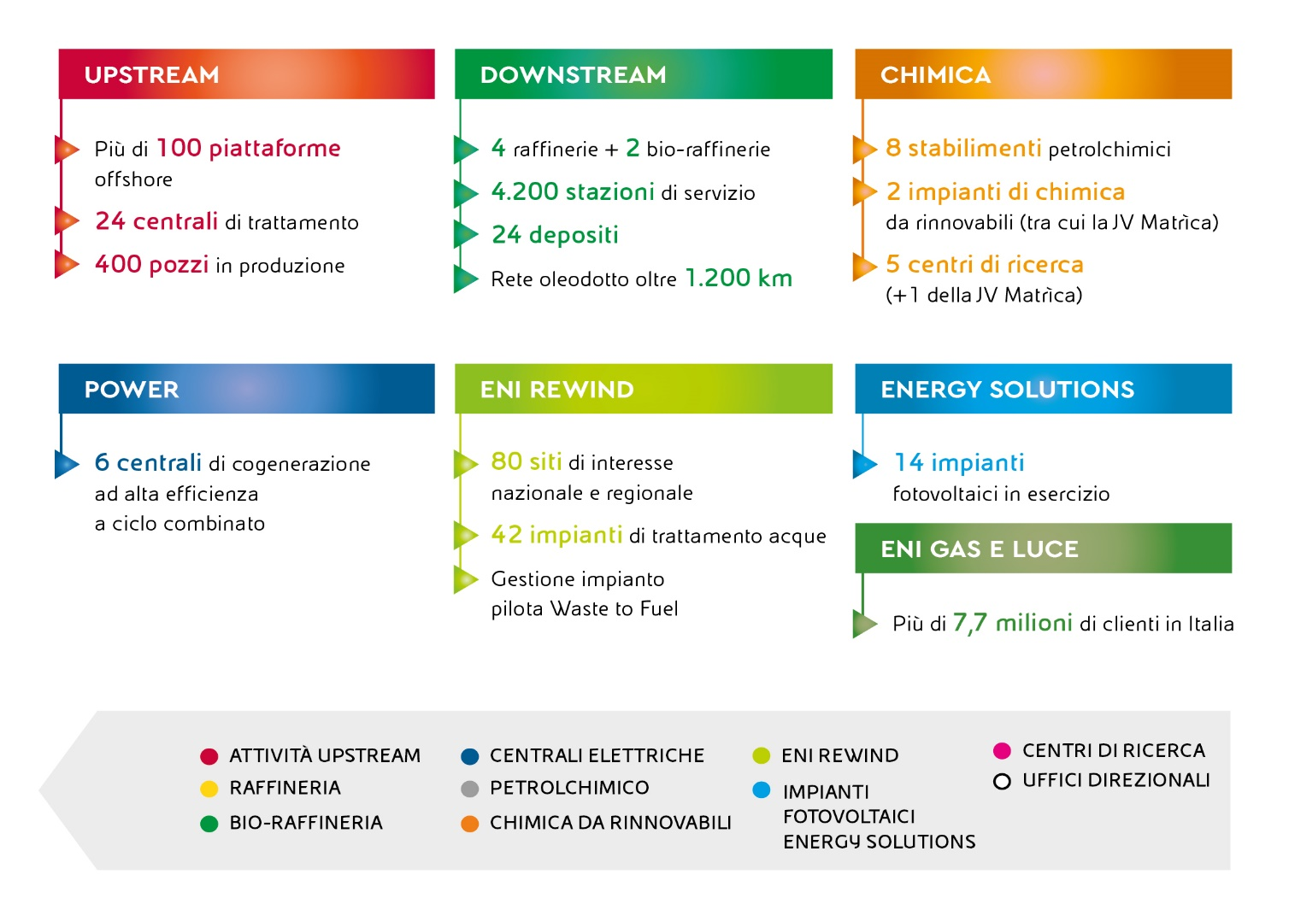
ENI IN ITALIA
3
PERSONALE DIRETTO E INDOTTO 70.000 PERSONE
DI CUI OLTRE 21.000 DI PERSONALE DIRETTO
L’ITALIA È IL PAESE IN CUI ENI INVESTE DI PIÙ, CON CIRCA IL 20% DEL TOTALE

Slide 4




IL CONTRIBUTO ITALIANO AL RAGGIUNGIMENTO DEI TARGET EUROPEI
4
OBIETTIVI
DI POLITICA
CLIMA-ENERGIA
AL 2030
Dic 18
32% quota rinnovabili sul consumo finale lordo di energia a livello UE (RED II)
-32,5% dei consumi energetici (primari e finali) a livello UE (EED II)
- 40% emissioni gas serra (vs 1990)
Clean Energy Package
Quota fonti rinnovabili per settore
Gen 20
30% quota rinnovabili sul consumo finale lordo Italia
- 43% consumi energetici primari vs scenario base (Primes 2007)
PNIEC
- 37% emissioni gas serra (vs 1990)
Gen 20
– 55% emissioni gas serra (vs 1990)
incremento target rinnovabili
incremento target efficienza
Target UE: 14%
Italia 2018: 7,7%
Green New Deal

Slide 5





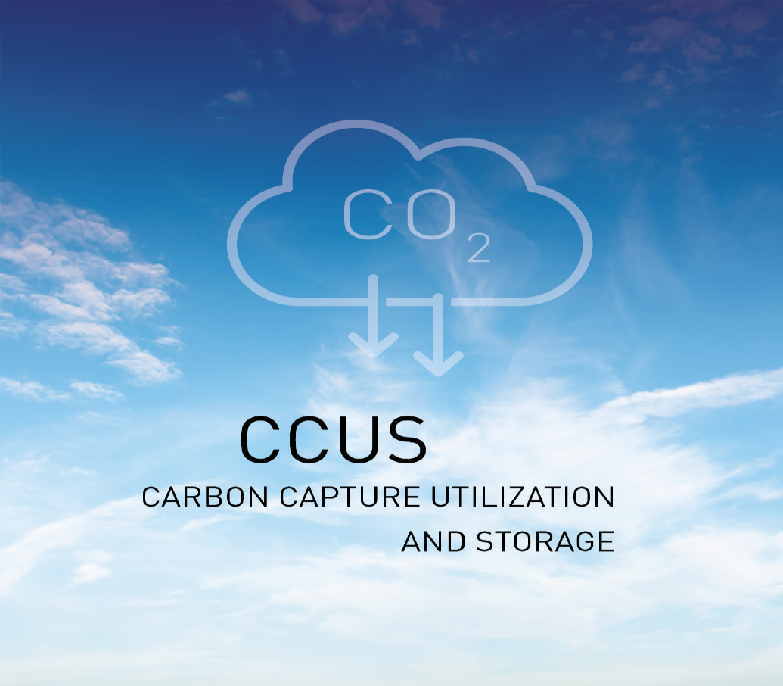
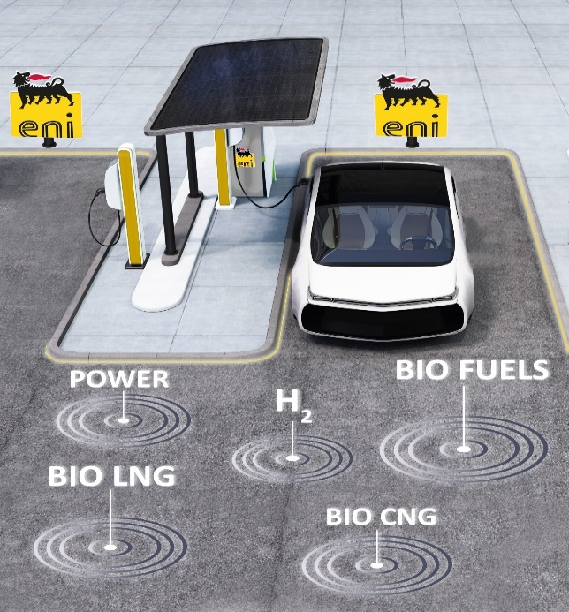


RECOVERY PLAN: GLI ASSI DEL CONTRIBUTO ENI
5
IL CONTRIBUTO ENI
Catturare CO₂
Decarbonizzare
i trasporti
Decarbonizzare
il settore elettrico

Slide 6
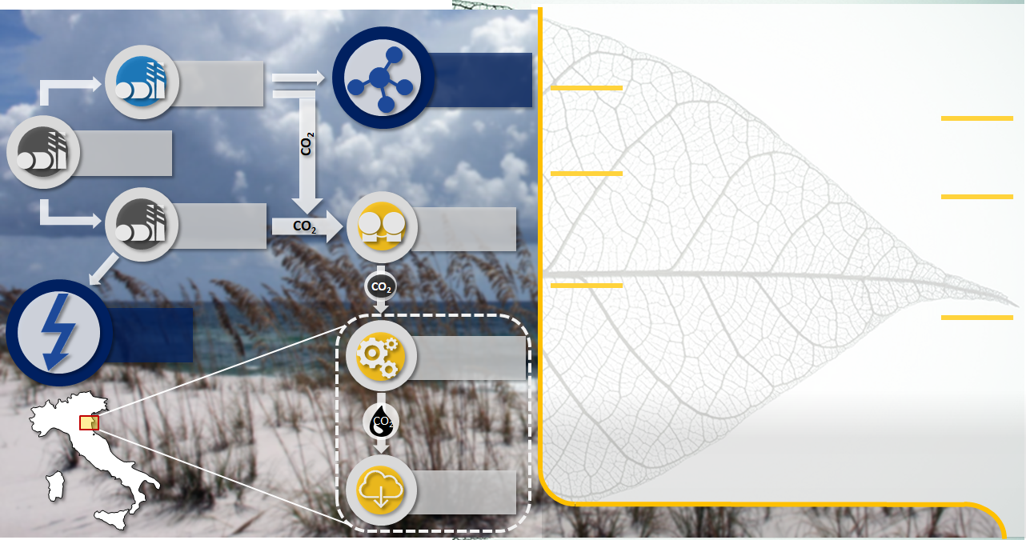
CATTURARE CO₂: ADRIATIC BLUE
6
I BENEFICI DELLA CCUS
STEAM
REFORMER
BLUE HYDROGEN
È UNA TECNOLOGIA SCALABILE
E MATURA
GAS NATURALE
È CIRCOLARE
È ECONOMICAMENTE CONVENIENTE RISPETTO AD ALTRE TECNOLOGIE
DI MITIGAZIONE
CENTRALE ELETTRICA
CATTURA
CO₂
PERMETTE
LA RIQUALIFICA
DEGLI ASSET ESISTENTI
PROMUOVE LO SVILUPPO
DI ECONOMIE BLU
BLUE ENERGY
FAVORISCE L’OCCUPAZIONE E LO SVILUPPO LOCALE
COMPRESSIONE
CO₂
POLO
DI RAVENNA
“Senza la tecnologia CCUS come parte della soluzione,
raggiungere gli obiettivi climatici è praticamente impossibile.
Non possiamo permetterci un altro decennio di scarsi progressi”
INIEZIONE
CO₂
Fatih Birol, Direttore Esecutivo Agenzia Internazionale dell’Energia

Slide 7
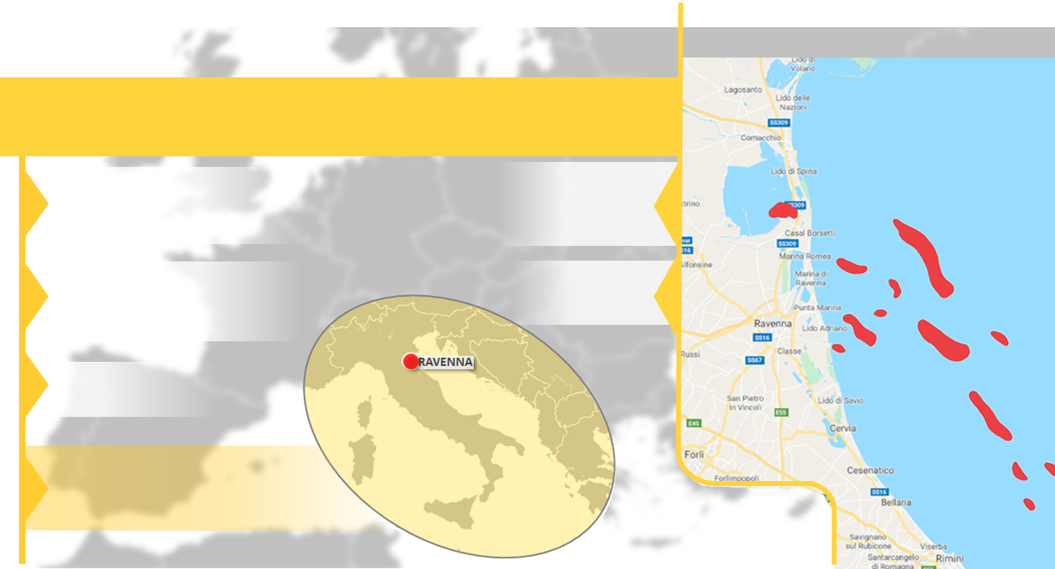
CATTURARE CO₂: IL PIÚ GRANDE HUB CCS AL MONDO
7
UNA NUOVA OPPORTUNITÀ PER IL POLO INDUSTRIALE DI RAVENNA
CON LA POTENZIALITÀ DI PROMUOVERE NUOVE SINERGIE
CON LE ALTRE AREE INDUSTRIALI DEL PAESE
300-500
MtonCO₂
CAPACITÀ DI STOCCAGGIO CO₂
NELL’AREA DI RAVENNA
PROMOZIONE DELLO SVILUPPO
DI UNA NUOVA FILIERA INDUSTRIALE
TUTTA ITALIANA
AD ALTO CONTENUTO TECNOLOGICO
CON IL SUPPORTO
E IL RICONOSCIMENTO
DEL GOVERNO ITALIANO
E DELLE AUTORITÀ LOCALI
LA RIQUALIFICA DI ASSET ESISTENTI CONSENTIRÀ
DI REALIZZARE IL PROGETTO SENZA ULTERIORE OCCUPAZIONE DI SUOLO E QUINDI SENZA
ALCUN AGGRAVIO PER IL TERRITORIO
VALORIZZAZIONE
DI COMPETENZE SPECIFICHE
DEL TERRITORIO
RAVENNA
CON LA POSSIBILITÀ DI CREARE
UN NUOVO INDOTTO
OCCUPAZIONALE
UNA PROSPETTIVA DI SVILUPPO
REGIONALE QUALE POLO PER LO STOCCAGGIO E L’UTILIZZO DELLA CO₂
DELL’EUROPA MERIDIONALE

Slide 8
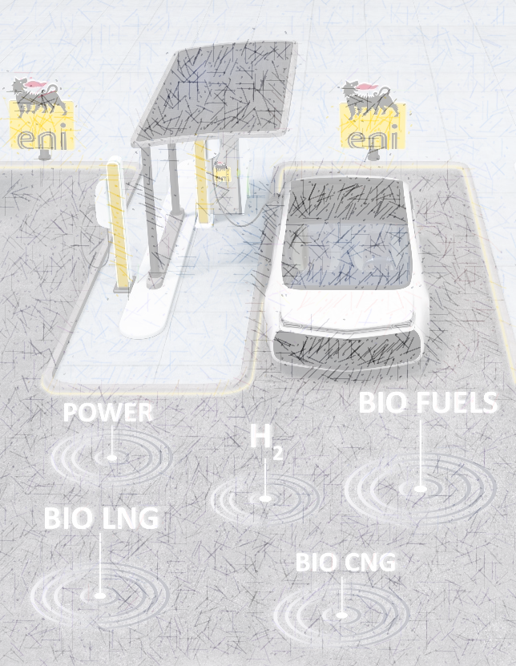

DECARBONIZZARE I TRASPORTI E IL SETTORE ELETTRICO
8
Decarbonizzare i trasporti
Decarbonizzare il settore elettrico
Biocarburante HVO puro al 100%
Biocarburanti avanzati
Biometano
Waste to fuel
Waste to Hydrogen
Waste to Methanol
Biofissazione della CO₂
Rinnovabili per l’Italia
Fotovoltaico organico
Generazione da moto ondoso (ISWEC)
Geotermia
Stoccaggi termici nei cicli combinati
Renewable overgeneration to Hydrogen

